Slide 1
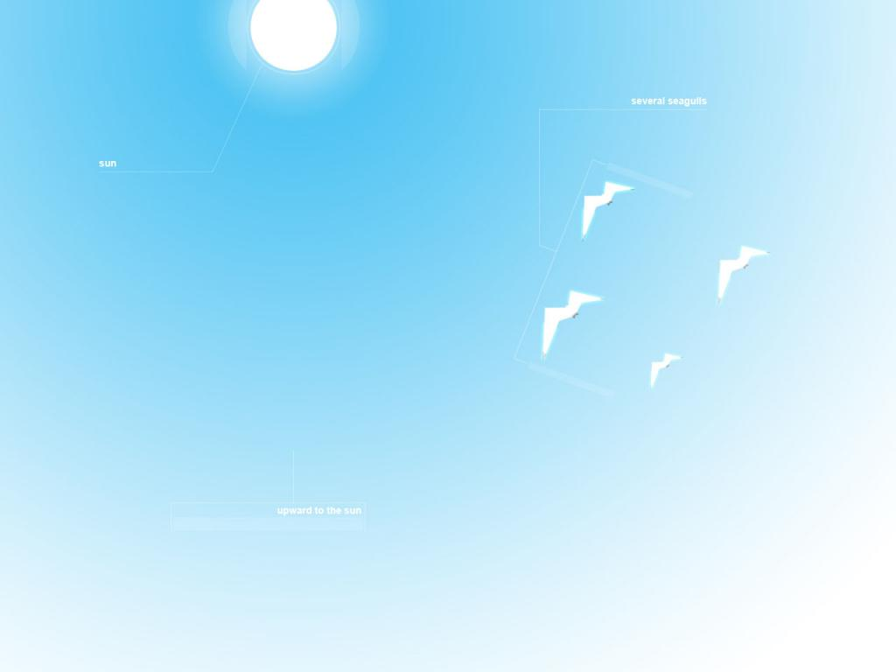
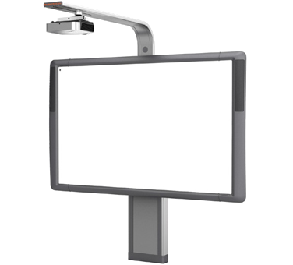
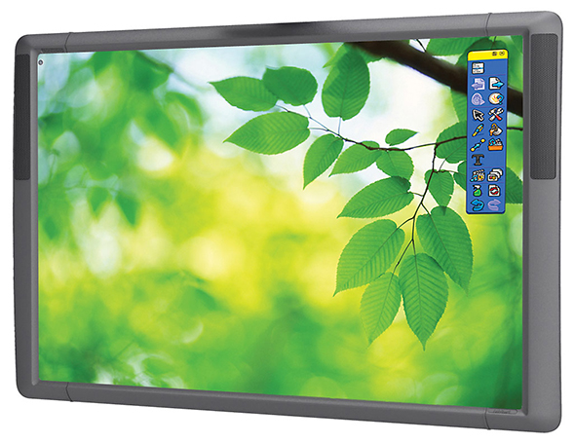
Повышение педагогической компетентности родителей посредством использования ресурсов интерактивной доски в подготовительной к школе группе
Консультацию подготовила воспитатель :
Чирухина Г.В.

Slide 2
Интерактив – это поочерёдное взаимодействие сторон (от передачи информации до произведённого действия), где как стороны выступают педагог, родитель (ребёнок) и используемый цифровой ресурс.
Неотъемлемые составляющие ИКТ – взаимодействующие естественный и искусственный интеллекты, где первый является основополагающим. Их контакт в системе «человек-машина-человек» обеспечивает движение информации, что расценивается как информационный обмен, коммуникацию.
Рассмотрим использование интерактивной доски в работе с родителями.

Slide 3
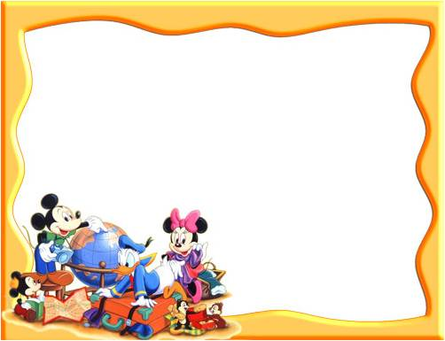
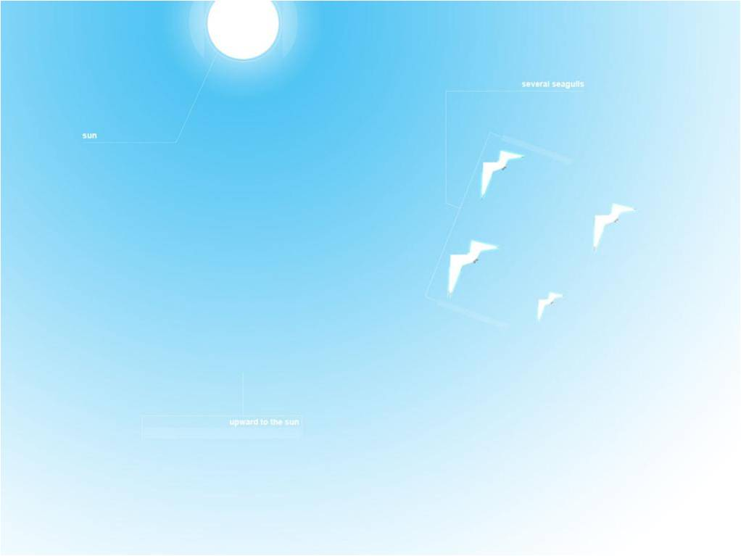
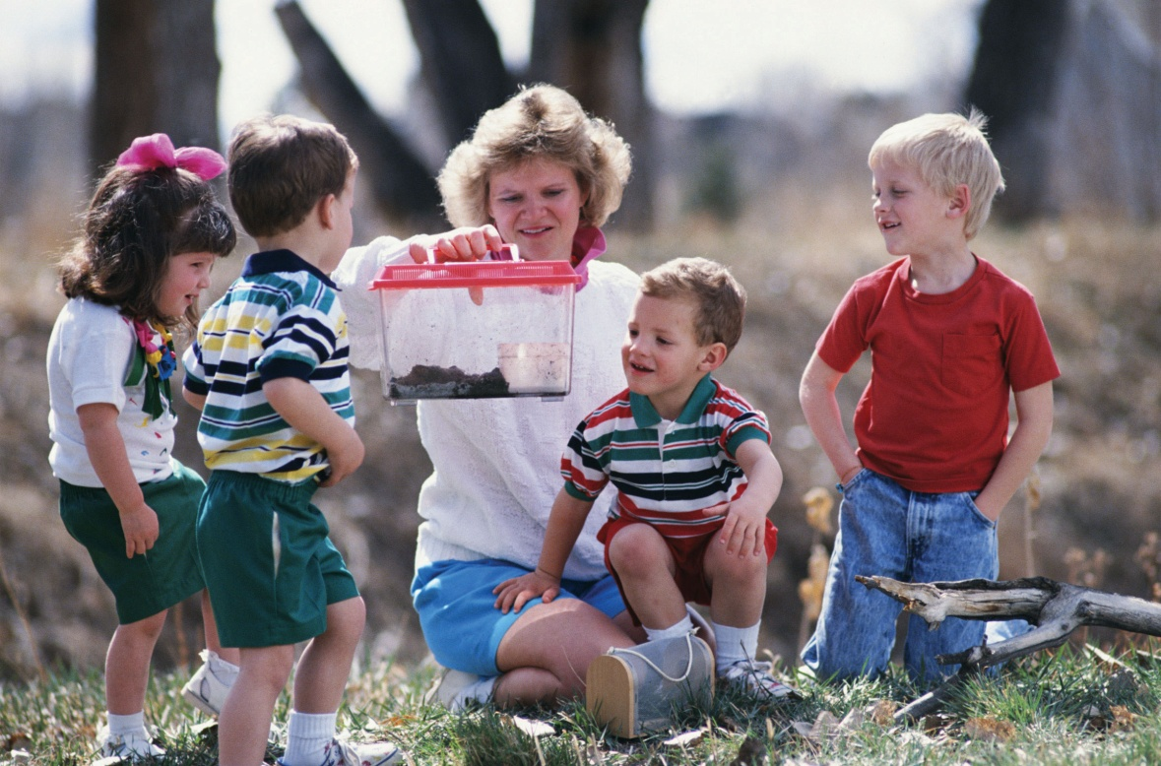
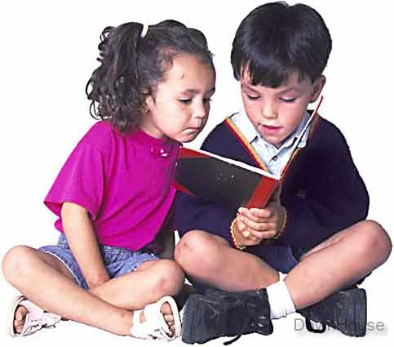
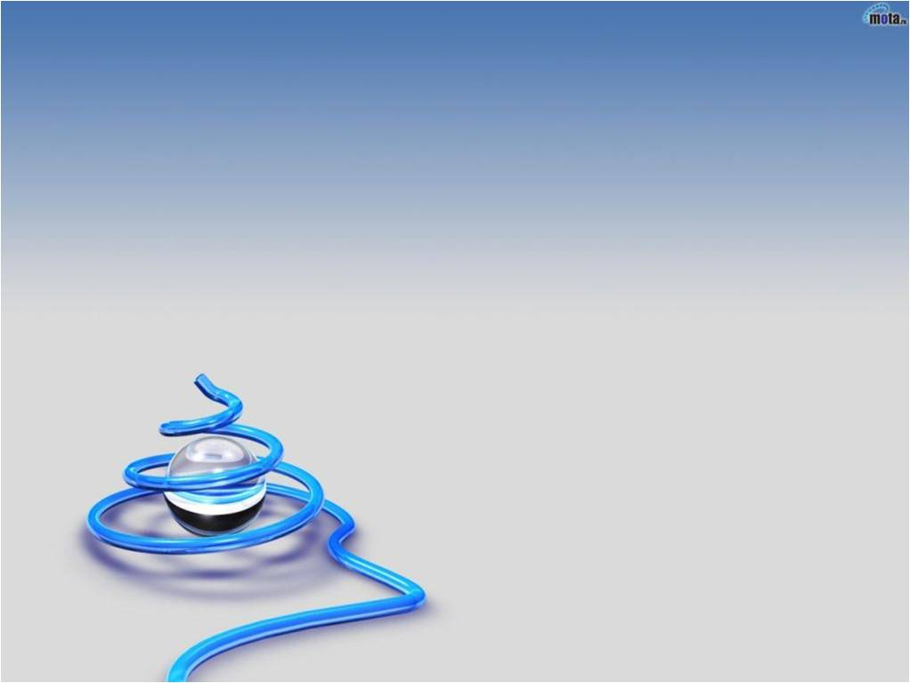
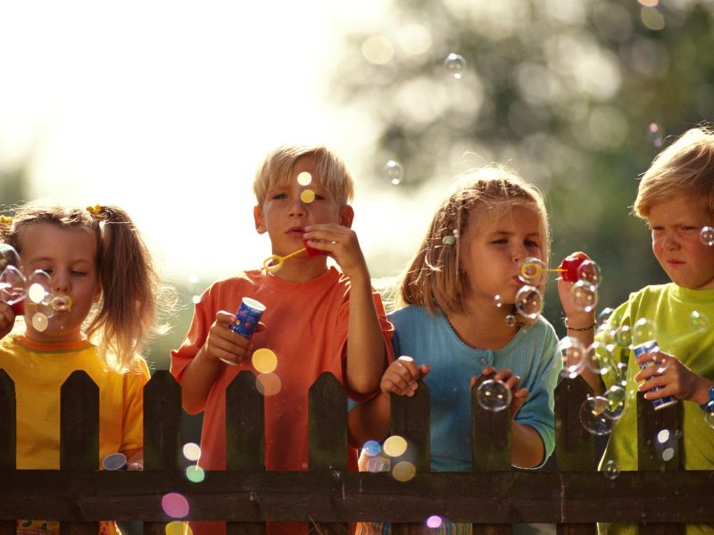
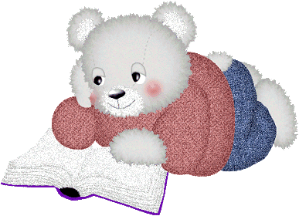
Электронная презентация в изложении теоретического материала
Старший дошкольный возраст — период познания мира
человеческих отношений,
творчества и подготовки к следующему,
совершенно новому этапу в его
жизни — обучению в школе.
В этом возрасте чаще всего ребенок практически готов к расширению своего микромира,
если им освоено умение взаимодействовать
со сверстниками и взрослыми.
Ребенок, как правило, в состоянии воспринять
новые правила, смену деятельности и те
требования, которые будут предъявлены ему в школе.
Возрастные особенности
детей 6-7 лет
Маленький ребенок делает выводы о явлениях и вещах, опираясь
только на непосредственное восприятие.
В 7 лет ребенок уже может учитывать другие точки зрения и понимает относительность оценок.
Последнее выражается, например, в том, что ребенок, считающий все большие вещи тяжелыми,
а маленькие легкими, приобретает новое представление:
маленький камешек, легкий для ребенка, оказывается тяжелым
для воды и поэтому тонет.
К 7 годам ребенок способен сосредотачиваться
не только на увлекательной деятельности,
но и на той, которая дается с некоторым волевым усилием.
К его игровым интересам добавляется
познавательный интерес. Но произвольность все еще
продолжает формироваться, и, поэтому, ребенку не всегда
легко быть усердным и долго заниматься скучным делом.
Он еще легко отвлекается от своих намерений,
переключаясь на что-то неожиданное,
новое, привлекательное
Постепенно ребенок данного возраста
социализируется, адаптируется к социальной среде.
Он становится способен переходить от своей
узкой эгоцентричной
позиции к объективной, учитывать точки зрения
других людей и может начать с ними сотрудничать.
Часто ребенок не только готов, но и хочет пойти в школу, поскольку смена социальной роли придает ему взрослости, к которой он так стремится. Но полная психологическая
готовность ребенка к школе определяется не только его мотивационной готовностью, но и интеллектуальной зрелостью, а также сформированной произвольностью, то есть способностью сосредотачиваться на 35—40 минут, выполняя какую-либо череду задач. Чаще всего такая готовность формируется именно к семи годам.

Slide 4
Видеофрагменты по соответствующей теме
* м/ф «Необычный младший братик» (идея К. де Лаза, с. Варлей) из серии «Сказочные истории» (реж. О. Кауиссен) – о семье зайцев, у которых был зайчонок с ОВЗ.
* м/ф «Моя жизнь» Н. Березовской. Главные герой – маленький поросёнок, который пока ещё не знает о сложности и жестокости мира.
* м/ф «Ёжик должен быть колючим» - не такой как все ребёнок.
* м/ф «Контакт» - знакомство с существом отличным от меня.
* м/ф «Волшебный мешочек», о том, как мудрый дедушка-медведь перевоспитал своего внучка – медвежонка Ивашку.
* Фильм «Антон, тут рядом» - о мальчике, страдающим аутистическими расстройствами
* Фильм «Тэмпл Грандин» - о девочке, имеющей аутистическое поведение, которая научилась жить в параллельных друг другу мирах.

Slide 5
Социальные ролики
«Семейное благополучие глазами детей»
«Притча о маме»
«Мамы»

Slide 6
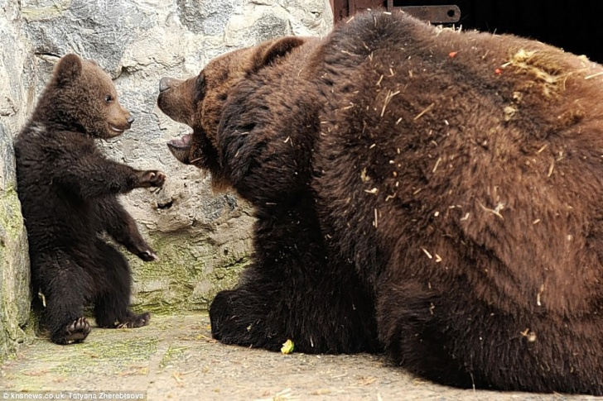
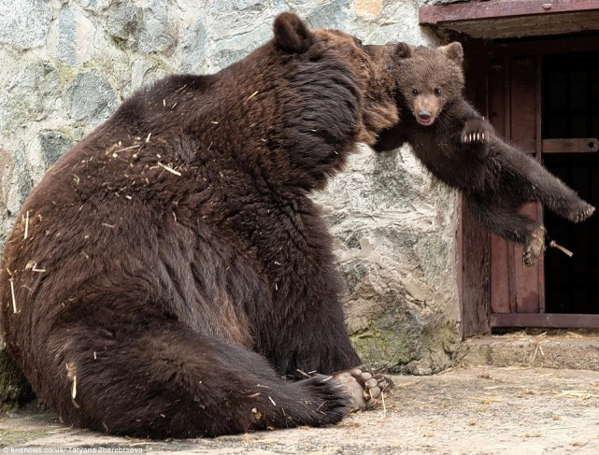
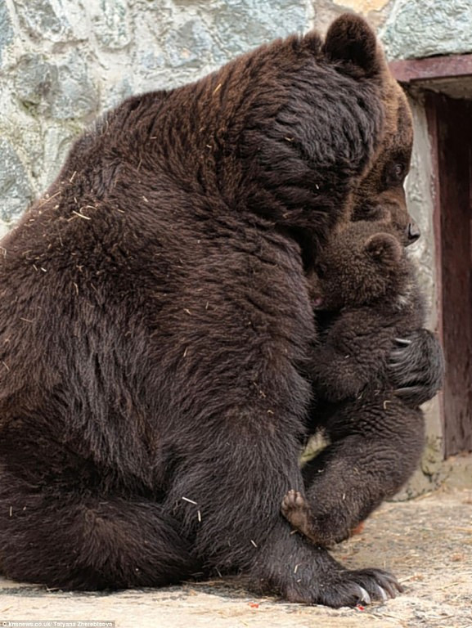
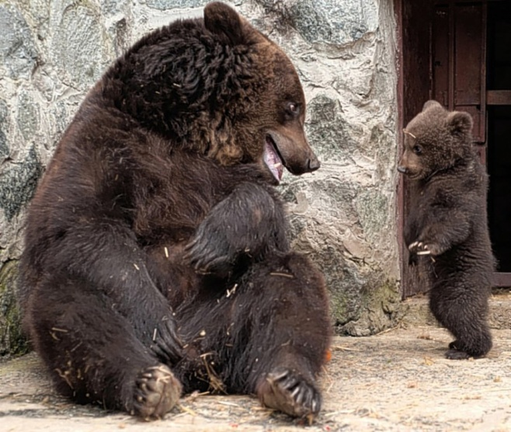
Темы из социальных сетей
Медвежье воспитание.
Эти удивительные кадры медвежьего воспитания были засняты в зоопарке Симферополя. Разозлившаяся за что-то на сына медвежонка, его мамаша, огромная 240-килограммовая медведица, толкнула его в угол и очень укоризненно, совсем по-человечески на него посмотрела и негромко ревела. После она схватила отпрыска за загривок и начала трясти по сторонам. Однако это продолжалось недолго. Скоро медведица отпустила детёныша и стала обнимать его, вероятно, показывая, что она на него больше не сердится.

Slide 7
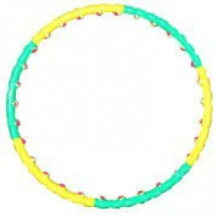
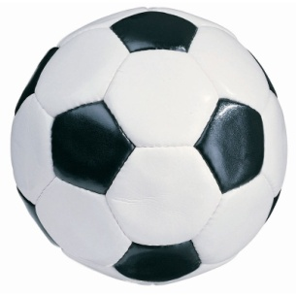
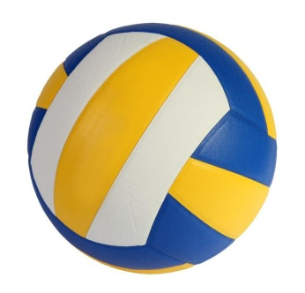
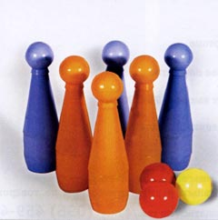
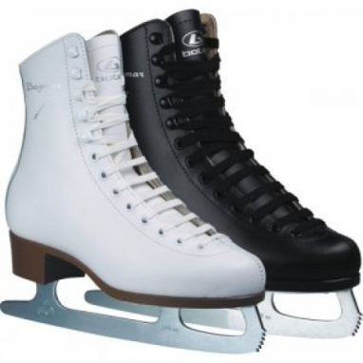
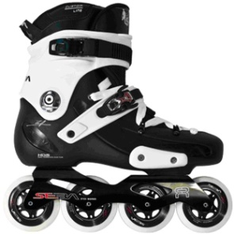
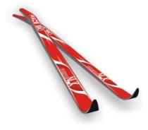
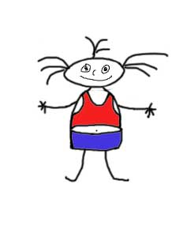
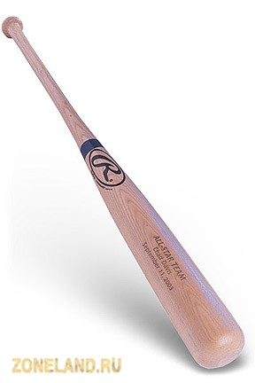
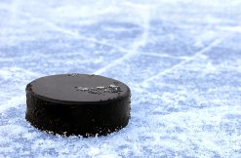
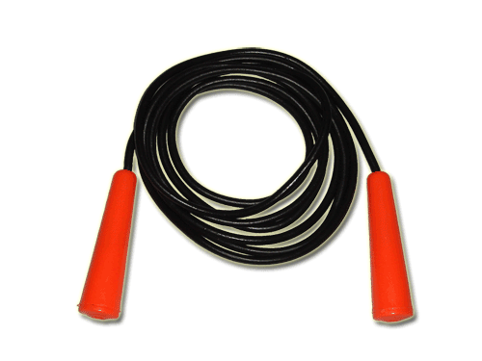
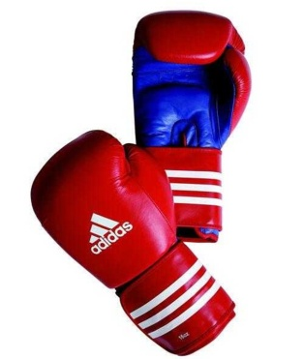
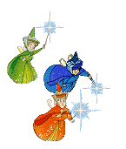
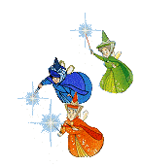
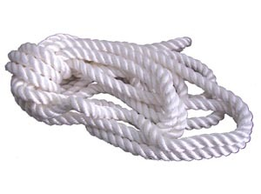
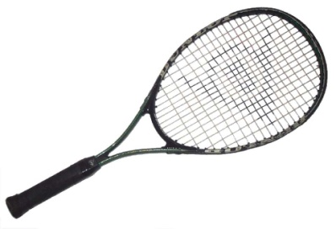
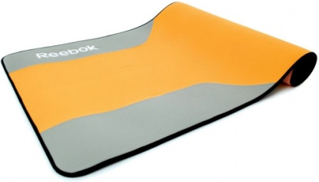
Упражнение «Я и спорт». Здесь лежат: кегли, обруч, футбольный и волейбольный мяч, лыжи, коньки, ролики, бита, боксерские перчатки, хоккейная шайба, скакалка, ракетка, коврик для йоги, канат. Каждый выберет для себя ту вещь, на которую он «похож» или с которой он умеет обращаться и объяснит, почему именно выбрал это.

Slide 8
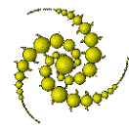
Релаксация и визуализация
«Шум прибоя»
«Дыхание океана»
«Мелодия ночи»
«Природа в сопровождении шедевров мировой музыки»

